Slide 1
Konya İl Milli Eğitim Müdürlüğü
Açıköğretim Kurumları Sınavı
Bilgilendirme Toplantısı
24 Temmuz 2020

Slide 2
DİKKAT ! Önemli !
Adaylardan, kesin COVID-19 tanısı olanlar ile kesin COVID-19 tanısı ile tedavisi tamamlanıp sonrasındaki 14 günlük karantina süresinde olan adaylar için alınacak sınav tedbir hizmetleri, Sağlık Bakanlığının önerileri doğrultusunda Bölge Sınav Yürütme Komisyonları tarafından belirlenecek ve gerekli tüm önlemler alınarak uygun sınav tedbir hizmeti sağlanacaktır. Bu adaylar için Bölge Sınav Yürütme Komisyonları tarafından tespit edilecek ve sağlanacak sınav tedbir hizmetleri ile ilgili Bina Sınav Komisyonları bilgilendirilecektir.

Slide 3
Açıköğretim Kurumları 2. Dönem Sınavı
(Açıköğretim Lisesi - Mesleki Açıköğretim Lisesi –
Açık Öğretim İmam Hatip Lisesi)
 | Tarihi | Saati | Süresi
1. Oturum | 25 Temmuz 2020 (Cumartesi) | 09.30 | 180 Dakika
2. Oturum | 25 Temmuz 2020 (Cumartesi) | 14.00 | 180 Dakika
3. Oturum | 26 Temmuz 2020 (Pazar) | 09.30 | 180 Dakika

Slide 4
Açıköğretim Kurumları 2. Dönem Sınavı
(Açıköğretim Ortaokulu)
 | Tarihi | Saati | Süresi
1. Oturum | 25 Temmuz 2020 (Cumartesi) | 09.30 | 150 Dakika
2. Oturum | 25 Temmuz 2020 (Cumartesi) | 14.00 | 150 Dakika

Slide 5
Açıköğretim Kurumları Sınavı
İlçe Sınav Yürütme Kurulu Üyeleri;
25 Temmuz 2020 (Cumartesi) günü
1. Oturum için en geç 07.30’da,
2. Oturum için en geç 12.00’de
26 Temmuz 2020(Pazar) günü
3. Oturum için en geç 07.30’da
İl Milli Eğitim Müdürlüğünde hazır bulunacaklar, sınav evraklarının sınav merkezlerine sevkiyatına nezaret edeceklerdir.

Slide 6
Genel Hususlar
Sınav yapılacak okulda okul müdürünün başkanlığında müdür baş yardımcısı ve müdür yardımcısından oluşan 3 kişilik "Bina Sınav Komisyonu" oluşturulacaktır.
Yeterli sayıda müdür yardımcısı yoksa okulda bulunan öğretmenlerden de komisyon oluşturulabilir.

Slide 7
Genel Hususlar
Açıköğretim Kurumları Sınavı
Bina Sınav Komisyon Başkanı ve Üyeleri;
25 Temmuz 2020 (Cumartesi) günü
En geç 08.00’de,
26 Temmuz 2020 Pazar günü
En geç 08.00’de
Okullarında hazır bulunacaklardır.

Slide 8
Genel Hususlar
- Sınavda görev alan öğretmenler de emniyet mensuplarınca üst aramasına tabi tutulacaktır.
- Bayan polis görevlendirilmeyen okullarda arama noktasında bayan öğretmenlerin yardımcı olmasının sağlanması gerekmektedir.

Slide 9
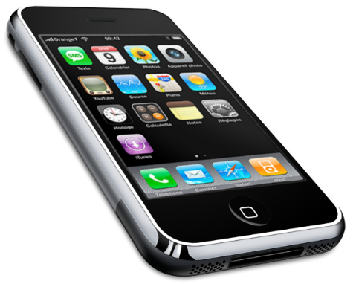
Genel Hususlar
Salon Görevlilerinin salonlara CEP TELEFONU ile girmesi KESİNLİKLE YASAKTIR.
Sınav öncesinde yapılacak toplantıda bu husus özellikle belirtilmelidir.
Bu şekilde sınava girmeye çalışan engellenir ve tutanakla bölge sınav komisyonuna bildirilir. Yedek dahi olsa bu kişilere görev verilmez.

Slide 10
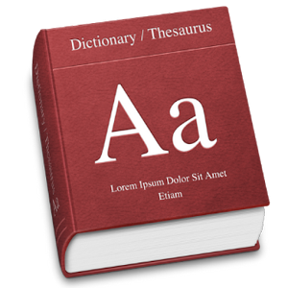
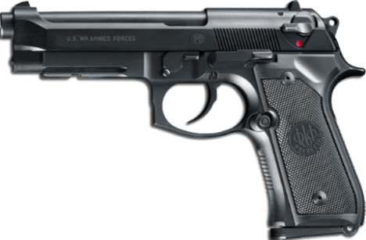
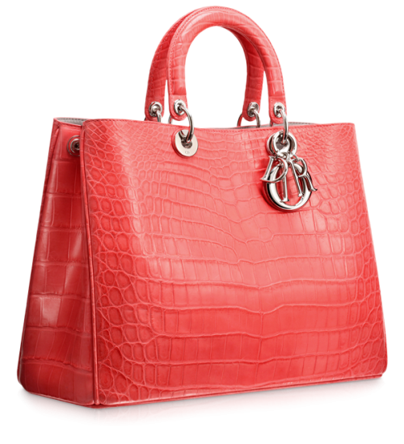
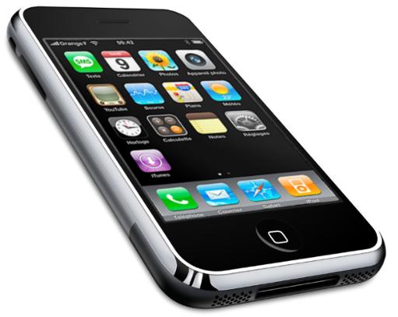
Genel Hususlar
Sınav binasına,
adayların ve sınav görevlilerinin silah, kesici alet, çanta, cep telefonu, saat, kablosuz iletişim sağlayan cihazlar ile kulaklık, kolye, küpe, bilezik, yüzük, broş ve benzeri eşyalar ve her türlü elektronik ve/veya mekanik cihaz, kitap, defter ve benzerleri ile girmesi yasaktır.
(Merkezi Sistem Sınav Yönergesi)

Slide 11
Genel Hususlar
- Açıköğretim Kurumları Sınavı soru kitapçıkları 27.07.2020 tarihinden itibaren isteyen öğrencilere dağıtılabilir.
- Sınav süresince binada görevli ve yaka kartları üzerlerinde olanlar ile güvenlik görevlilerinin dışında kimse sınavın yapılacağı binaya alınmaz.
- Bütün salonlarda sınavın aynı anda başlaması ve bitmesi sağlanmalıdır.

Slide 12
Genel Hususlar
Cevap kağıdı kullanımında dikkat edilecek hususlar;
Milli Eğitim Bakanlığı Merkezi Sistem Sınav Yönergesinin 6. maddesinin 2. fıkrasının I bendine göre,
Adaylar cevap kağıdı üzerinde cevap alanı dışında bulunan yerlerde kesinlikle işaretleme yapmaz. Bu alanlarda yapılan işaretlemelerden dolayı cevap kağıdı okuyucularda okunamazsa tüm sorumluluk adaya aittir.

Slide 13
Bina Sınav Komisyonunun Görevleri
Sınava girecek adayların salon yoklama listeleri MEBBİS modülü SINAV BİNALARI / KURUM İŞLEMLERİ / KURUM RAPORLARI bölümünden alınarak en az iki gün önce öğrencilerin görebilecekleri bir yerde ilan edilir.

Slide 14
Bina Sınav Komisyonunun Görevleri
Sınav salonlarının kapılarına giriş katından başlayarak üst katlara doğru salon numaraları yazılacaktır.

Slide 15
Bina Sınav Komisyonunun Görevleri
Sınav binalarında görevli olan salon görevlilerinin görev unvanları ile hangi salonda görevli olduğunu gösteren listeyi sınav günü MEBBİS / Sınav İşlemleri / Salon Görevlileri Bilgi Girişi ekranından alınabilecektir.
Sınav sonunda salon görevlilerinin göreve gelip gelmediğine dair veri girişleri de yine bina sınav komisyonu tarafından MEBBİS / Sınav İşlemleri / Salon Görevlileri Bilgi Girişi ekranından yapılacaktır.

Slide 16
Bina Sınav Komisyonunun Görevleri
Sınav günü herhangi bir sebeple Salon Görevli listelerine ulaşılamaması durumunda bina sınav komisyonu rapor veya tutanağında belirtilmesi şartıyla, salon görevlilerinin görev unvanları ile görevli olduğu salon numaraları yine kura ile belirlenecektir.
Bina Sınav Komisyonu sınav başlamadan en az bir saat önce toplantı yaparak görev ve sorumlulukları açıklar.

Slide 17
Bina Sınav Komisyonunun Görevleri
- Toplantıya katılmayan,
- Görevine geç gelen,
- Cep telefonu ile sınav salonuna girmekte ısrar eden
personele görev verilmez, tutanakla bölge sınav yürütme komisyonuna bu durum bildirilir.

Slide 18
Bina Sınav Komisyonunun Görevleri
Sınav görevlilerine ait yaka kartlarını hazırlar ve görevlilerin sınav boyunca yakalarında bulundurmalarını sağlar.

Slide 19
Bina Sınav Komisyonunun Görevleri
Sınav Evrak kutularını ilçe sınav kuryesinden üzerindeki etiketi kontrol ederek tutanakla teslim alır.
Sınav başlamadan 30 DAKİKA önce açarak sınav güvenlik poşetlerini sayar eksik varsa bölge sınav komisyonunun talimatlarına göre hareket eder.

Slide 20
Bina Sınav Komisyonunun Görevleri
Soru kitapçığı, cevap kâğıdı ve salon yoklama listesinin bulunduğu sınav güvenlik poşetini imza karşılığı salon başkanına teslim eder.

Slide 21
Bina Sınav Komisyonunun Görevleri
Sınav bitiminde;
İçinde cevap kâğıtları, salon yoklama listeleri ve varsa diğer sınav evrakının (tutanak vb.) bulunduğu ağzı kapatılmış sınav evrakı dönüş zarfları ve
Eksiksiz bir şekilde getirilecek soru kitapçıklarını imza karşılığı teslim alır.

Slide 22
Bina Sınav Komisyonunun Görevleri
Yedek poşet açılmışsa;
Tutanakta bina bilgileri, açılan yedek evrakının açılış saati, açılma nedeni ve kaç adet sınav evrakı kullanıldığı açıkça belirtilir.
Komisyon olarak imza altına alınır ve yedek sınav poşetine konulur.

Slide 23
Sınavda Dikkat Edilecek Hususlar
Sınav evrakı dönüş zarfları ve açılan sandıkların kilitleri sınav dönüşüm kutusuna konulur.
Sandık güvenlik kilitleri kurallara uygun olarak kilitlenerek ilçe sınav kuryesine teslim edilir.
Sınav dönüşüm kutusu dışındaki kutulara hiçbir şey konulmayacak, bu kutular tamamen boş olacaktır.

Slide 24
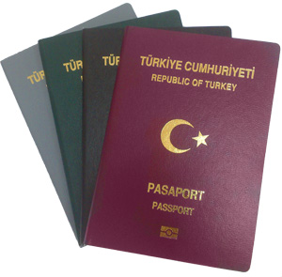
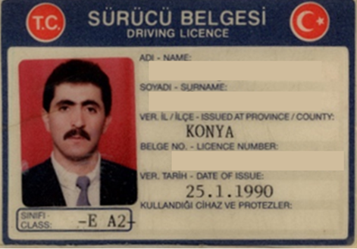
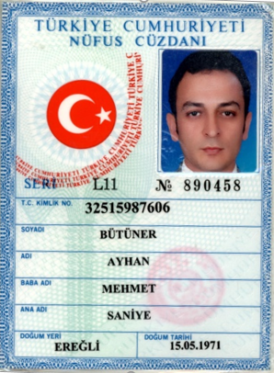
Sınavda Dikkat Edilecek Hususlar
Öğrenciler binaya geçerli kimlik belgesi (15 yaşını dolduran öğrencilerde fotoğraflı olmak şartıyla T.C. kimlik numaralı nüfus cüzdanı, geçerlik süresi devam eden pasaport veya sürücü belgesi) ile sınav giriş belgesi kontrol edilerek alınır.
Geçerli kimlik belgesi ibraz edemeyen öğrenciler sınava alınmazlar.

Slide 25
Sınavda Dikkat Edilecek Hususlar
Nüfus cüzdanlarını değiştirmek için nüfus müdürlüklerine başvuru yapan ve nüfus cüzdanları alınan adaylar, nüfus müdürlüklerince kendilerine verilen fotoğraflı, imzalı-mühürlü veya barkodlu-karekodlu geçici kimlik belgesi / kimlik kartı talep belgesi ile sınava alınabilecektir.
(Belgenin son geçerlilik tarihine dikkat edilmesi gerekmektedir.)

Slide 26
Sınavda Dikkat Edilecek Hususlar

Slide 27
Sınavda Dikkat Edilecek Hususlar
Ayrıca;
Yabancı uyruklu öğrenciler için T.C. İçişleri Bakanlığı ve T.C. Aile, Çalışma ve Sosyal Hizmetler Bakanlığı tarafından verilen resimli, çipli/mühürlü kimlik yerine geçen belge veya ikamet ettiğini ya da çalıştığını gösterir belge veya geçerliliği devam eden ve ülkeye giriş çıkış amacıyla yetkili makamlarca verilen izin süresi dolmamış pasaport ile sınava alınabileceklerdir.

Slide 28
Sınavda Dikkat Edilecek Hususlar
Ayrıca;
Askerlik görevini yapmakta olan asker öğrenciler, Türk Silahlı Kuvvetleri tarafından düzenlenmiş onaylı Erbaş ve Erlere Mahsus Kimlik Kartı ile
sınava alınabileceklerdir.

Slide 29
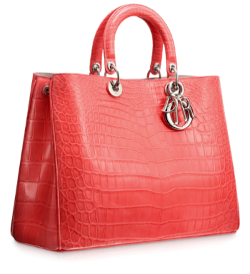
Sınavda Dikkat Edilecek Hususlar
Kullanımı doktor raporu ile belirlenen hasta veya engellilere ait cihazlar (işitme cihazı, insülin pompası, şeker ölçüm cihazı ve benzeri) hariç sınava; çanta, cep telefonu, saat, kablosuz iletişim sağlayan cihazlar ve kulaklık, kolye, küpe, bilezik, yüzük, broş ve benzeri eşyalar ile her türlü elektronik ve/veya mekanik cihazlarla, depolama kayıt ve veri aktarma cihazları, databank sözlük, hesap makinesi, kâğıt, kitap, defter, not defteri vb. dokümanlar, pergel, açıölçer, cetvel vb. araçlar, ruhsatlı veya resmî amaçlı olsa bile silah ve silah yerine geçebilecek nesneler bulunan öğrencileri sınav binasına almaz.
Bu şekilde sınava girmiş adayların sınavları geçersiz sayılır. (Merkezi Sistem Sınav Yönergesi)

Slide 30
Sınavda Dikkat Edilecek Hususlar
15 Nisan 2020 tarihli ve 31100 sayılı Resmî Gazete’de yayımlanan Ceza ve Güvenlik Tedbirlerinin İnfazı Hakkında Kanun İle Bazı Kanunlarda Değişiklik Yapılmasına Dair Kanun’un 53. maddesi ile 5275 sayılı Kanuna eklenen Geçici Madde 9’un 5. fıkrası kapsamındaki hükümlü adaylar; geçerli kimlik belgesi yerine, T.C. Adalet Bakanlığı Ceza ve Tevkifevleri Genel Müdürlüğü ilgili kurumlarınca verilen “İzin Belgesi” ile sınava alınacaklardır. Ayrıca, İzin Belgeleri üzerinde “İzinden Döneceği Tarih: 31.05.2020” olarak yer alan belgeler de 31.07.2020 tarihine kadar kabul edilecektir.

Slide 31
Sınavda Dikkat Edilecek Hususlar
Salon görevlileri, sınav başladığında salona gelmeyen öğrencilerin cevap kâğıdını sıra üzerine bırakmaz, sınav başladıktan sonra 15 dakika içinde salona gelmeyen öğrenciler için Salon Aday Yoklama Listesinde belirtilen “GİRMEDİ” ve cevap kâğıdındaki “ADAY SINAVA GİRMEDİ” alanlarını kurşun kalemle kodlar.

Slide 32
Sınavda Dikkat Edilecek Hususlar
Sınav başladıktan sonra;
- İlk 15 dakika içinde gelenler sınava alınır fakat ek süre verilmez.
- İlk 30 dakika ve son 15 dakika içinde hiç kimse salon dışına çıkarılmaz.

Slide 33
Sınavda Dikkat Edilecek Hususlar
Salon görevlilerince;
- Öğrencilerin kimliklerinin sınav süresince masalarda durması sağlanır.
- Yüksek sesle konuşulmaz ve gürültü çıkaran topuklu ayakkabılarla salonda dolaşılmaz.

Slide 34
Sınavda Dikkat Edilecek Hususlar
Sınav süresince salon terk edilmez.
Salonda soru kitapçığı, gazete, kitap vb. şeyler okunmaz.
Çay, kahve vs. içilmez ve herhangi bir şey yenilmez.

Slide 35
Sınavda Dikkat Edilecek Hususlar
Öğrencinin başında uzun süre beklenmez.
Öğrencilerle sınav başladıktan sonra sınav süresince konuşulmaz.
Öğrencilere ait sınav evrakı dikkat çekici bir şekilde incelenmez.

Slide 36
Sınavda Dikkat Edilecek Hususlar
Herhangi bir Tutanak düzenlenmesi gerektiğinde;
Tutanağın anlaşılır ve okunur olması, sınav adı, tarihi, saati, oturum bilgisi, öğrenciye ait kimlik, salon ve sıra bilgileri ile yaşanan sorun ve yapılan işlemin eksiksiz olarak belirtilmesi gereklidir.
Düzenlenen tutanağa salon görevlilerine ait kimlik ve iletişim bilgileri yazılarak imzalanır.

Slide 37
Yedek Salon ve Yedek Kitapçık Kullanımı
Her okula 1 (bir) yedek sınav poşeti (5 kişilik soru kitapçığı ve cevap kağıdı) gönderilmektedir.
Ancak, aynı okulda hem açık lise hem de açık ortaokul sınavı var ise 2 (iki) yedek sınav poşeti (5 kişilik açık lise, 5 kişilik açık ortaokul kitapçığı ve cevap kağıdı) gönderilmektedir.

Slide 38
Yedek Salon ve Yedek Kitapçık Kullanımı
Her okula en fazla 5 (beş) yedek öğrenci yerleştirilebilir.
Ancak, aynı okulda hem açık lise hem de açık ortaokul öğrencilerinin sınava girmesi söz konusu ise;
Açık öğretim lisesi ve mesleki açık öğretim lisesi için en fazla 5 (beş)
Açık öğretim ortaokulu için en fazla 5 (beş) yedek öğrenci yerleştirilebilir.

Slide 39
Yedek Salon ve Yedek Kitapçık Kullanımı
Aynı okulda hem açık lise hem de açık ortaokul sınavı var ise yedek kitapçık verilirken bu ayrıma dikkat edilmesi gerekmektedir.

Slide 40
Yedek Salon ve Yedek Kitapçık Kullanımı
Yedek poşetin açılması halinde;
Açık lise evraklarının açık lise poşetine,
Açık ortaokul evraklarının açık ortaokul poşetine
konulması gerekmektedir.

Slide 41
Yedek Salon ve Yedek Kitapçık Kullanımı
Açık Öğretim Lisesi, Açık Öğretim İmam Hatip Lisesi, Mesleki Açık Öğretim Lisesi öğrencileri aynı salonlara,
Açık Öğretim Ortaokulu öğrencileri farklı salonlara yerleştirilmiştir.
Sınavlarda, yedek sınav evrakı ile sınava alınacak öğrencilerin hangi Açık Öğretim Okulunun öğrencisi olduğu kontrol edilerek aşağıda yer alan örnek salon etiketine dikkat edilerek yedek sınav güvenlik poşeti kullanılmalıdır.

Slide 42
Yedek Salon ve Yedek Kitapçık Kullanımı
Tüm il/ilçelere, içerisinde Açık Öğretim Lisesi Sınavları için 20 adet ve Açık Öğretim Ortaokulu Sınavı için 10 adet yedek sınav evrakı bulunan il/ilçe yedek kutusu gönderilecektir.
Bu il/ilçe Yedek Kutuları tedbir amaçlı gönderilecek olup zorunluluk olmadıkça açılmayacaktır.

Slide 43
Yedek Salon ve Yedek Kitapçık Kullanımı
Sınav esnasında gerekmedikçe yedek sınav evrakı kesinlikle açılmaz ve bina sınav komisyonunun bulunduğu yerde muhafaza edilir.
Gerekmediği halde açılan yedek sandık/poşet nedeniyle ilgili komisyona Bakanlığımızca 1 (bir) yıl süreyle sınavlardan yasaklanma cezası verilmektedir.

Slide 44
Yedek Salon ve Yedek Kitapçık Kullanımı
ÖDSGM tarafından uygun görülen öğrencilere «Yedek Salonda Sınava Giriş Belgesi» verilecek olup, bu öğrencilerin dışında hiçbir öğrenci yedek sınav salonunda sınava alınmayacaktır.

Slide 45
Yedek Salon ve Yedek Kitapçık Kullanımı
Hayat Boyu Öğrenme Genel Müdürlüğü tarafından «Ders Değişikliği» mazereti ile MEBBİS Modülüne işlenenler,
Bölge Sınav Yürütme Komisyonunca mazeretleri uygun görülenler,
Yedek salonda sınava alınacaklardır.

Slide 46
Yedek Salon ve Yedek Kitapçık Kullanımı
Yedek salonda sınava alınması;
Uygun görülmeyen öğrencilerin yedek başvuruları modül üzerinden ÖDSGM tarafından reddedilecek,
Uygun görülen öğrenciler için oluşturulan liste bölge sınav yürütme komisyonu tarafından onaylanmış ve MEBBİS bina modülünden yedek işlemleri yapılmış aday bilgileri, sınav saatinden en geç 1 (bir) saat önce ilgili bina sınav komisyonuna bildirilecektir.

Slide 47
Yedek Salon ve Yedek Kitapçık Kullanımı
Bina sınav komisyonu, yedek salonda sınava alınacak öğrenci listesinin bir örneğini okulun giriş kısmına, bir örneğini de yedek salon girişine asarak ilan edecektir.

Slide 48
Yedek Salon ve Yedek Kitapçık Kullanımı
Sınavlarda, yedek sınav evrakı ile sınava alınacak öğrencilerin hangi Açık Öğretim Kurumunun (Açık Lise veya Açık Ortaokul) öğrencisi olduğuna dikkat edilip, yedek sınav güvenlik poşeti buna göre açılarak kullanılmalıdır.

Slide 49
Yedek Salon ve Yedek Kitapçık Kullanımı
Öğrenciler yedek salonda sınava alınmışlar ise, cevap kâğıdı üzerinde bulunan ADAY BİLGİLERİ, T.C. KİMLİK NO ve seçtiği derslerin DERS KODLARI bölümünün sınav giriş belgesindeki bilgilere göre tam olarak yazılıp kodlanması ve salon görevlileri tarafından kontrol edilmesi gerekmektedir.
Bu kodlamayı yapmayan öğrencilerin cevap kağıtları değerlendirmeye alınmayacaktır.

Slide 50
Yedek Salon ve Yedek Kitapçık Kullanımı
Yedek salonda sınava alınan öğrencilerin geçerli kimlik belgesi (T.C. kimlik numaralı nüfus cüzdanı, geçerlik süresi devam eden pasaport veya sürücü belgesi) fotokopileri salon öğrenci yoklama listesine eklenecektir.

Slide 51
Tek Kişilik Salonda Sınav
Tek kişilik salonda öğrenci sınava gelmedi ise sınav evrakının bulunduğu sınav güvenlik poşeti açılmaz. Salon görevlilerince tutanak düzenlenecek ve bu tutanak bina sınav komisyonu tarafından da imzalanacaktır.
Bu husus özellikle tek kişilik salonda görevli salon görevlilerine bildirilir.

Slide 52
Yedek Gözetmenlerin Görevleri
Sınav salonlarında görevli öğretmenlerle bina sınav komisyonu arasındaki irtibatı sağlar.
Sağlık durumu nedeniyle tuvalet ihtiyacı olan öğrencilere refakat eder (sağlık kurulu raporu ibraz edilecektir).
Görevli bulundukları katlarda sınav görevi bulunmayan kişilerin bina dışına çıkmalarını sağlar.

Slide 53
Sınav Güvenlik Poşetinin Açılması ve Kapatılması
Kullanılan sınav evrakı, bina sınav komisyonundan alınan sınav poşetinin içinden çıkan sınav evrakı dönüş zarfları ile teslim edilecektir.

Slide 54
Sınav Başlamadan Yapılacaklar
Salon görevlileri;
Sınav başlamadan en geç 1 (bir) saat önce sınav yerinde hazır bulunur. Bina sınav komisyon başkanının yapacağı toplantıya muhakkak katılır.
Salon başkanı ise görevli olduğu salona ait sınav evrakını imza karşılığı teslim alır.

Slide 55
Sınav Başlamadan Yapılacaklar
Öğretmen kürsüsünün önünden başlamak üzere oturma planına göre «S» şeklinde adayların masalarına sıra numaraları yazılır.
1
8
9
2
7
10
3
6
11
4
5
12

Slide 56
Sınav Başlamadan Yapılacaklar
Sınavın başlama ve bitiş saatleri tahtaya yazılır ve öğrencilere ilk 30 dakika ve son 15 dakika içinde kimsenin dışarı çıkamayacağı duyurulur.
Öğrenciler salona kimlikleri kontrol edilerek alınır. Kendi yerlerine oturmaları sağlanır. Kimlik kartı (nüfus cüzdanı, pasaport, sürücü belgesi) olmayan öğrenci sınava kesinlikle alınmaz.

Slide 57
Sınav Başlamadan Yapılacaklar
Sınav evrak poşeti öğrencilerin önünde açılarak, eksik olup olmadığını kontrol edilir.
Sınav başlamadan önce soru kitapçıklarının açılmayacağını duyurulur.
Soru kitapçıklarının ön yüzüne ad, soyad, TC. Kimlik numaralarını yazmaları söylenir.

Slide 58
Sınav Başlamadan Yapılacaklar
Öğrencinin kendine ait cevap kâğıdında yer alan bilgilerini kontrol ettirir ve cevap kâğıdında yer alan imza bölümünü öğrenciye kurşun kalem ile imzalatır.

Slide 59
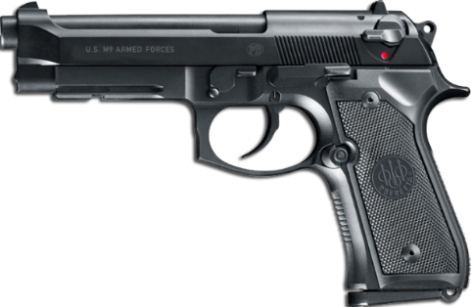
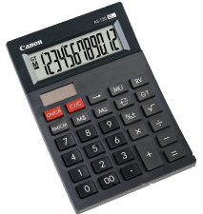
Sınav Başlamadan Yapılacaklar
Sözlük, hesap makinesi, çağrı cihazı cep telefonu, telsiz, radyo gibi elektronik iletişim araçları ile sınav giriş belgelerinde yazılı olan salona getirilmesi yasaklanmış eşyası olanlar varsa sınavlarının iptali için tutanak düzenlenir ve cevap kâğıdına sınavın iptali ile ilgili kutucuk kodlanır.

Slide 60
Sınav Başlamadan Yapılacaklar
Öğrencilerin sınavda verdikleri cevapları almaları yasaktır. Bu kurala uymayanların sınavlarının geçersiz olacağı duyurulur.

Slide 61
Sınav Süresince Yapılacaklar
Sağlık sebepleri dışında öğrencinin dışarı çıkmasına izin verilmez, zorunlu durumda koridorlarda görevli yedek gözetmen nezaretinde çıkmasına müsaade edilir. Geri dönünce ek süre verilmez. Salon dışına hiçbir evrakın çıkmasına izin verilmez.

Slide 62
Sınav Süresince Yapılacaklar
Cevap kâğıdında öğrencinin imzasının olup olmadığı ve cevapları kodladığını kontrol edilir.

Slide 63
Sınav Süresince Yapılacaklar
Kopya çekmeye teşebbüs eden öğrenci uyarılır, kopya çektiği belirlenen öğrenciyle ilgili tutanak düzenlenir, cevap kâğıdında kopya ile ilgili kutucuk işaretlenir ve bütün evraklarla birlikte dönüşüm poşetine yerleştirir.

Slide 64
Sınav Süresince Yapılacaklar
Sınav bitimine
15 dakika kala “15 DAKİKANIZ KALDI” ve
5 dakika kala “5 DAKİKANIZ KALDI”
şekline öğrenciler uyarılır.

Slide 65
Sınav Süresince Yapılacaklar
Öğrenciye ait cevap kâğıdının salon başkanı ve gözetmen tarafından kontrol edildiğine dair bölümü evraklar teslim alınırken silinmez kalemle görevliler tarafından imzalanır.
Sınav devam ederken bu işlemler kesinlikle yapılmaz

Slide 66
Sınav Süresince Yapılacaklar
Sınav süresi bittiğinde sınav durdurulur.
Cevap kâğıtları ve soru kitapçıkları öğrencilerin önünden toplanır. Salon yoklama listesinden karşılaştırılarak eksik olup olmadığı kontrol edilir.

Slide 67
Sınav Süresince Yapılacaklar
Salon yoklama öğrenci listesi, sınav evrakını teslim eden öğrenciye kurşun kalemle imzalatılır.
Sınav devam ederken bu işlemler kesinlikle yapılmaz.

Slide 68
Sınav Bitiminde Yapılacaklar
Sınav esnasında hazırlanan tüm tutanaklar, cevap kâğıtları ve salon öğrenci yoklama listesi sınav evrakı dönüş zarfları içine yerleştirilir.

Slide 69
Sınav Bitiminde Yapılacaklar
Açıköğretim Kurumları Sınavında; Sınav giriş belgeleri toplanmayacak ve soru kitapçıkları sınav evrakı dönüş zarflarına konulmayacaktır.

Slide 70
Sınav Bitiminde Yapılacaklar
Ağzı kapalı sınav evrakı dönüş zarfları ve soru kitapçıkları imza karşılığı bina sınav komisyon başkanına teslim edilir.

Slide 71
Sınav Bitiminde Yapılacaklar
Sınav salonunda unutulan, sınav evrak kutusuna konulmayan cevap kâğıtları Genel Müdürlük tarafından işleme alınmayacak ve yasal sorumluluk Salon Başkanı ve Gözetmene ait olacaktır.

Slide 72
DİKKAT ! Çok Önemli !
Engelli Adaylara;
Açıköğretim Kurumları, İlköğretim ve Ortaöğretim Kurumları Bursluluk Sınavı (İOKBS), Sınavla Öğrenci Alacak Ortaöğretim Kurumlarına İlişkin Merkezi Sınavı (LGS), MEB Adaylık Kaldırma Sınavı ile MEB Görevde Yükselme ve Unvan değişikliği sınavlarında; Yardımcı Engelli Gözetmenlere ücret ödemesi ile ilgili Bakanlığımıza gelen sorular ile ilgili olarak;
YARDIMCI ENGELLİ GÖZETMEN ücret ödemesi “Soruların okunması ve/veya adayların kodlama işlemleri için” birebir görevlendirilen öğretmenlere yapılacaktır.
Bazı okullarda Engelli Sınav Salonları olup, öğrenciler kendi kodlama işlemlerini kendileri gerçekleştiriyor ise bu öğretmenlere normal Salon Başkanı ve Gözetmen ücreti ödenecektir.
Öğrencilerin evde sınava alınması durumunda ise aynı şekilde “Soruların okunması ve/veya adayların kodlama işlemi” birebir yapılıyorsa Yardımcı Engelli Gözetmen ücreti ödenebilir.
MEB-DÖSE

Slide 73
Tüm Sınavlarla İlgili Genel Açıklamalar
Açıköğretim Kurumları Sınavı ve Adaylık Kaldırma Sınavında görev yapan salon başkanı ve gözetmenle ilgili bilgiler her sınav sonunda MEBBİS Sınav İşlemleri Modülü/ Sınav Binası Görevli Bilgi Girişi ekranından girilecek ve onaylanacaktır.

Slide 74
Adaylık Kaldırma Sınavı İle İlgili Genel Açıklamalar
Sınav saat 14.00’te başlayacak ve 120 dakika sürecektir.
Sınavda, adaylara toplam 100 (yüz) adet çoktan seçmeli (5 seçenekli) sorular sorulacaktır.
Yanlış cevaplar doğru cevapları etkilemeyecektir.

Slide 75
Adaylık Kaldırma Sınavı İle İlgili Genel Açıklamalar
Soru kitapçığının A ve B olmak üzere iki ayrı türü bulunmaktadır. Aday, A kitapçığını kullanıyorsa cevap kâğıdındaki kitapçık türü bölümünün A yuvarlağını, B kitapçığını kullanıyorsa B yuvarlağını işaretleyecektir.

Slide 76
Adaylık Kaldırma Sınavı İle İlgili Genel Açıklamalar
Engelli Adaylara;
Okuyucu kodlayıcı hizmeti alan aday/adaylar tek kişilik salona yerleştirilmiş olup 15 dakika ek süre verilecektir.

Slide 77
Adaylık Kaldırma Sınavı İle İlgili Genel Açıklamalar
MEB. Adaylık Kaldırma Sınavında;
Bina sınav sorumluları (il temsilcisi),
Bina Sınav Komisyonu,
Salon Görevlileri (Yedekler dahil),
Emniyet personeli
Hizmetlilerin ücretleri
MEBBİS, Merkezi Sınav Ücret Modül’üne işlenecektir.

Slide 78
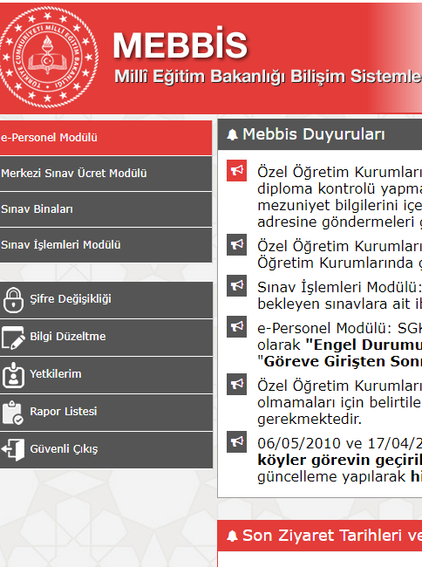
MEB. Adaylık Kaldırma Sınavı İle İlgili Genel Açıklamalar

Slide 79
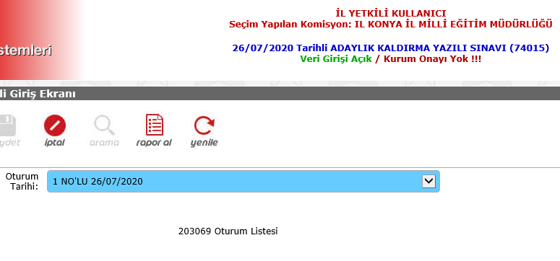
MEB. Adaylık Kaldırma Sınavı İle İlgili Genel Açıklamalar

Slide 80
Tüm Sınavlarla İlgili Genel Açıklamalar
MEB. Adaylık Kaldırma Sınavında soru kitapçıkları toplanacak ve içerisinden çıkartıldığı sınav kutularına tekrar konulacaktır.
Sınav evrakı dönüş zarfları hangi sınav kutusundan çıktıysa aynı kutuya tekrar konulacaktır.

Slide 81
Tüm Sınavlarla İlgili Genel Açıklamalar
MEB. Adaylık Kaldırma Sınavında;
- Geri dönüşüm kutusu olmayacak
- Sınav giriş belgeleri toplanmayacaktır.

Slide 82
Tüm Sınavlarla İlgili Genel Açıklamalar
Açıköğretim Kurumları Sınavında görev yapan bina komisyonu ve salon görevlileri ücretlerini KBS’den alacaktır.

Slide 83
Sınavlarla İlgili Genel Açıklamalar
Açıköğretim Kurumları Sınavında Bina sınav sorumluları (il temsilcisi), emniyet personeli ve hizmetlilerin ücretleri MEBBİS-Merkezi Sınav Ücret Modül’ü üzerinden yapılacaktır.
Birden fazla okula görevlendirilen bina sınav sorumlularının ücretleri toplantıya katıldığı okul müdürlüğünce sisteme işlenecek, diğer okullar tarafından bu konuda işlem yapılmayacaktır.

Slide 84
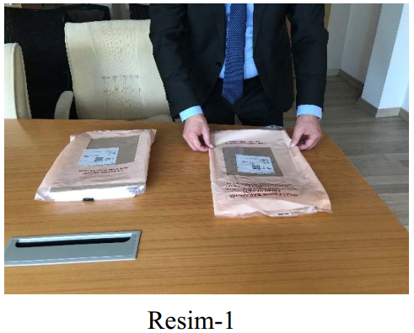
Sınav Güvenlik Poşetinin Açılması ve Kapatılması
Bina sınav komisyonundan sınav paketini Resim-1’deki gibi kapalı olarak teslim alınız.

Slide 85
Sınav Güvenlik Poşetinin Açılması ve Kapatılması
Sınav paketleri üzerindeki poşetler tek kullanımlıktır.
Sınav paketi poşetlerini Resim-2 ve Resim-3’teki gibi herhangi bir bölgesinden içerisindeki sınav evrakına zarar vermeden yırtarak açınız.

Slide 86
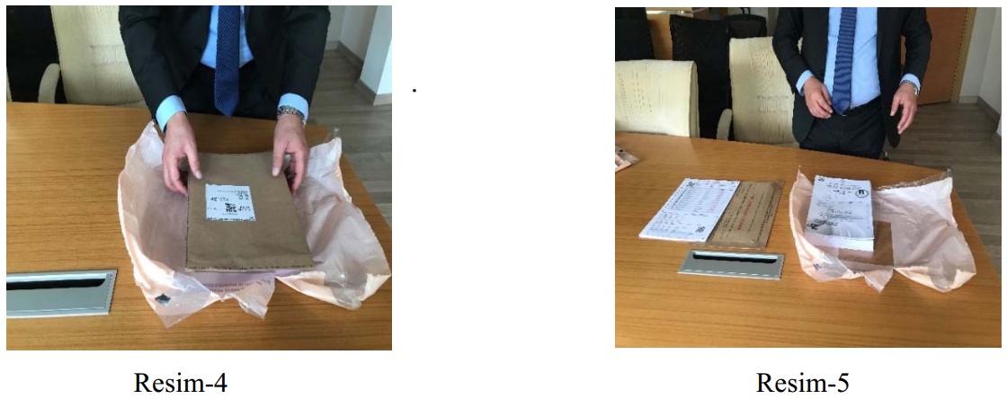
Sınav Güvenlik Poşetinin Açılması ve Kapatılması
Açılan sınav paketlerinde Resim-4 ve Resim-5’teki gibi sırasıyla, sınav evrakı dönüş zarfı, salon aday yoklama listesi, sıralı aday cevap kâğıtları ve soru kitapçıkları yer almaktadır.

Slide 87
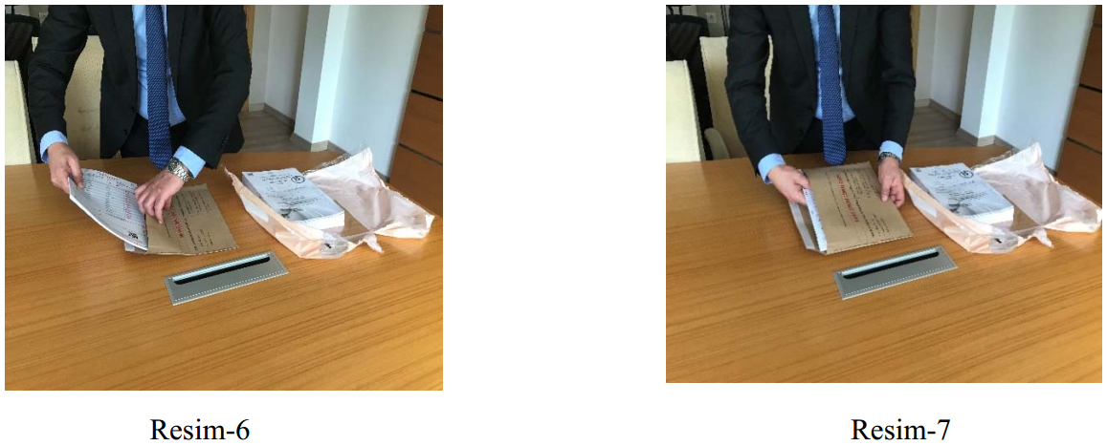
Sınav Güvenlik Poşetinin Açılması ve Kapatılması
Sınav tamamlandıktan sonra, salon aday yoklama listesi üstte olacak şekilde aday cevap kâğıtlarını tam ve sıralı olarak Resim-6 ve Resim-7’deki gibi sınav evrakı dönüş zarfına koyunuz.

Slide 88
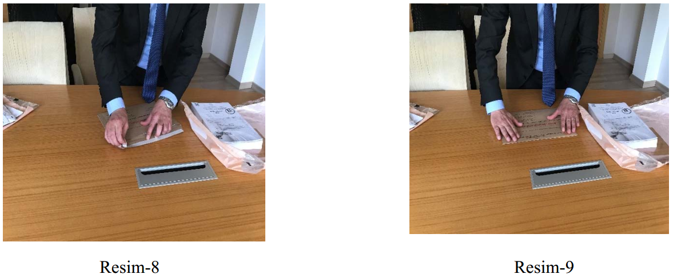
Sınav Güvenlik Poşetinin Açılması ve Kapatılması
Sınav evrakı dönüş zarfını Resim-8 ve Resim-9’daki gibi, zarf kapağının üzerinde bulunan beyaz koruyucu bandı kapağın sağ tarafından kaldırarak kapatınız.

Slide 89
Konya İl Milli Eğitim Müdürlüğü
Erkan YAKIŞIR
Müdür Yardımcısı
Teşekkür Ederim.

